Slide 1
课前准备：课本P102-103；导学案P92-93
课题3 利用化学方程式的简单计算
写 配 注 标 查

Slide 2
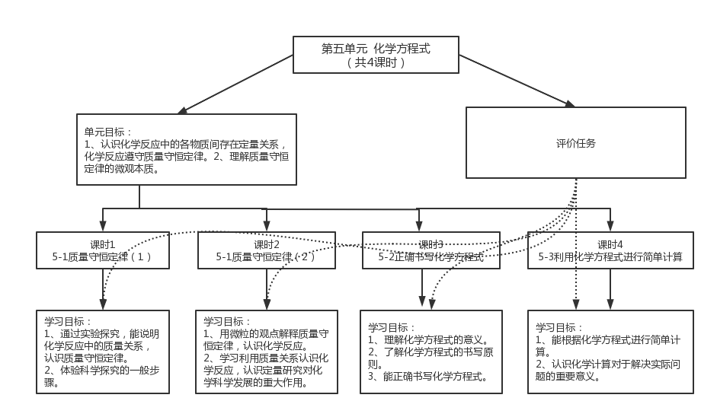

Slide 3
【温故知新】
如何正确书写化学方程式？
1、书写化学方程式的依据是什么？
依据实验事实书写化学方程式（观点）
2、书写化学方程式的原则？
（1）遵守客观事实（就是生成物化学式是否写对）；
（2）遵守质量守恒定律（就是方程式是否配平）
3、书写化学方程式的方法:(“五步法”)
写 配 注 标 查

Slide 4
【温故知新】
请说出以下化学方程式的意义：
点燃
C + O₂ CO₂
12 ： 32 ： 44
a、质的方面：
碳与氧气在点燃的条件下反应生成了二氧化碳。
宏观：
每12份质量的碳与32份质量的氧气完全反应，
生成了44份质量的二氧化碳。
b、量的方面：
微观：
每1个碳原子与1个氧分子反应生成了1个二氧化碳分子。
（相对原子质量：C-12,O-16）

Slide 5
【例题分析】
例1：6克碳在足量的氧气中完全燃烧，可以生成多少g的二氧化碳？（导学案P92）
解：设可以生成二氧化碳的质量为 x。
点燃
C + O₂ === CO₂
12
32
44
6g
x
12
44
6g
x
=
44×6g
x =
12
= 22g
答：可以生成二氧化碳的质量为22g。

Slide 6
【小结】根据化学方程式计算的解题步骤:
解：
（1）设未知数（未知数不带单位）。
（2）正确写出化学方程式。
（3）写出相关物质的相对分子质量和已知量、未知量。
（4）列出比例，求解。（比例式中物质的质量带单位）
（5）简明地写出答案。

Slide 7
【例题分析】
例2：加热分解6.3克高锰酸钾，可以得到多少克氧气？（课本P102，计算保留一位小数）（相对原子质量：K-39,Mn-55,O-16）
解：设加热分解6.3g高锰酸钾可以得到氧气的质量为x
△
2KMnO₄===K₂MnO₄ + MnO₂+ O₂ ↑
2×158=316
32
6.3g
x
316
32
6.3g
x
=
32×6.3g
x =
316
≈ 0.6g
答：加热分解6.3g高锰酸钾可以得到0.6g O₂。

Slide 8
例3：工业上，高温煅烧石灰石（主要成份CaCO₃）可制得生石灰（CaO）和二氧化碳。如果要制取5.6t氧化钙，需要碳酸钙多少t？如果使用的这种石灰石中碳酸钙的含量为50%，则需这种石灰石多少t？ （课本P102改编）（相对原子质量：Ca-40,C-12,O-16）
解：设需要碳酸钙的质量为x。
高温
CaCO₃ === CaO + CO₂ ↑
100
56
x
5.6t
因为石灰石中碳酸钙的含量为50%，所以需要石灰石的质量为：10t÷50%=20t.
100
56
x
5.6t
==
100×5.6t
x =
答：需要碳酸钙的质量为10t，需要石灰石的质量为20t.
56
= 10 t
注意：在实际生产和科学研究中，所用原料不纯的，在根据化学方程式计算时，一定使用纯净的物质的质量。

Slide 9
例4：H₂和 CuO在加热的条件下生成Cu和H₂O。若要制取12.8g铜， 至少需要用多少g含杂质20%的CuO跟过量的H₂反应？（相对原子质量：Cu-64,O-16，H-1）
解：设至少需要质量为x含杂质20％的CuO与过量的H₂反应.
△
H₂ + CuO === Cu + H₂O
80
64
（1－20％）x
12.8g
80
64
(1-20%)x
12.8g
=
80×12.8g
x =
= 20g
64×(1-20%)
答：至少需要20g含杂质20％的CuO与过量的H₂反应。

Slide 10
例5:（2018年•海珠区，T28，4分）锌与稀盐酸反应可以生成氯化锌和氢气，写出该反应的化学方程式，并计算要得到68g氯化锌，需要锌的质量是多少g？（相对原子质量：Zn-65,Cl-35.5,H-1）
解：设需要锌的质量为x
Zn + 2HCl ==== ZnCl₂ + H₂↑
65
136
x
68g
65
136
x
68g
65×68g
∵
==
∴
x =
= 32.5g
136
答：需要锌的质量是为32.5g。

Slide 11
例6:（2019年•海珠区，T28，4分）实验室加热122.5g氯酸钾制取氧气，使它完全分解后，在制得氧气的同时，可得到氯化钾的质量是多少？
（相对原子质量：K-39,Cl-35.5,O-16）
解：设可得到氯化钾的质量为x
MnO₂
2KClO₃ ===== 2KCl + 3O₂↑
△
2×122.5=245
2×74.5=149
122.5g
x
245
149
122.5g
x
149×122.5g
∵
==
∴
x =
= 74.5g
245
答：可得到氯化钾的质量为74.5g。

Slide 12
【拓展】
拓展：实验室加热122.5g氯酸钾制取氧气，使它完全分解后，可得到氧气的质量是多少？
（相对原子质量：K-39,Cl-35.5,O-16）
【方法1】利用化学方程式的计算
【方法2】利用反应前后氧元素质量守恒
【思考】:方法2在什么条件下才能符合?

Slide 13
【能力拓展1】
例1:680g过氧化氢溶液（其中质量分数为5%）在4g二氧化锰催化下完全反应可生成多少g氧气？
（相对原子质量：H-1,O-16,Mn-55）

Slide 14
【总结】利用化学方程式的计算
题型：
1、反应物和生成物之间的质量计算。（找对关系式）
2、含杂质的计算，含浓度问题的计算。
（必须转化为纯净物的质量）
3、含体积的计算。 （必须转化为质量）
关键：
1、正确书写化学方程式。
2、正确计算各反应物和生成物之间的质量比。
3、正确找出对应的关系式。
作业：《一遍过》P63-64 《课本》P103，第2-3题

Slide 15
【能力拓展2】
例2：用氯酸钾和二氧化锰的混合物16g加热制取氧气,至不再产生氧气,冷却后称量得到11.2g固体物质.计算原混合物中二氧化锰的质量(计算结果保留两位)
相对原子质量：K:39 Mn:55 Cl:35.5 O:16

Slide 16
练习与应用（P103）：
1、4克氧气可跟（ ）克氢气完全反应生成( )克水。
A . 1 B. 0.5 C. 2 D .4.5
2、铝在氧气中燃烧生成氧化铝。在这个反应吕，铝、氧气、氧化铝的质量比是：
A. 27:32:102 B. 27:24:43 C. 4:3:2 D. 108:96:204
B
D
D
（相对原子质量：H-1,O-16,Al-27)

Slide 17
3、在A+2B=C+D中，5克A跟足量的B反应，得到4克C和9克D，若生成4.5克D时，参加反应的B的质量是（ ）。
A、2克 B、4克 C、8克 D、无法计算
B

Slide 18
4、质量相同的下列四种物质，完全分解后制得氧气质量最多的是（ ）
A. H₂O₂ B. KMnO₄ C. KClO₃ D. H₂O
D
（相对原子质量：H-1,O-16,K-39,Mn-55,Cl-35.5)

Slide 19
5、在实验室用6.5g锌跟足量的盐酸反应可制得氢气和氯化锌各多少g？ (P103-3)
解：设可制得H₂和氯化锌的质量分别为x和y。
Zn + 2 HCl === H₂↑ + ZnCl₂
65
2
136
6.5g
x
y
6.5g
x
65
136
6.5g
y
65
2
∵
==
∵
==
2×6.5g
136×6.5g
∴
x =
∴
y =
65
65
= 0.2g
= 13.6g
答：可制得H₂和氯化锌的质量分别为0.2g和13.6g。
（相对原子质量：H-1,Cl-35.5，Zn-65)

